Slide 1
Thứ sáu ngày 9 tháng 12 năm 2022
Lịch sử
Nhà Trần thành lập

Slide 2
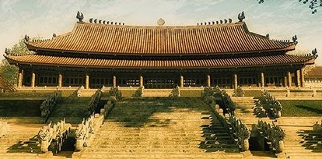
01
Hoàn cảnh ra đời của nhà Trần

Slide 3
Đọc “ Đến cuối thế kỉ XII ... Trần Thủ Độ quyết định”
1. Hoàn cảnh nước ta cuối thế kỉ XII như thế nào?
2. Trong hoàn cảnh đó, nhà Trần đã thay thế nhà Lý như thế nào ?
3. Khi nhà Trần thành lập lấy tên nước là gì và tên kinh đô là gì?

Slide 4
Hoàn cảnh của nước ta cuối thế kỉ XII như thế nào?
Chính quyền không chăm lo đến đời sống của dân ; nội bộ triều đình mâu thuẫn, nhân dân sống cơ cực ; nhiều nơi dân nghèo nổi dậy đấu tranh.
Vua Lý phải dựa vào họ Trần mới giữ được ngai vàng.
Quân xâm lược phương Bắc thường xuyên rình rập.
Mọi việc trong triều đều do Trần Thủ Độ quyết định.

Slide 5
Thế lực họ Trần tăng lên
Nhà Lý suy yếu dần

Slide 6
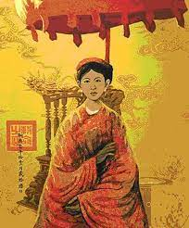
Trong hoàn cảnh đó, nhà Trần đã thay thế nhà Lý như thế nào?
Lý Huệ Tông không có con trai, truyền ngôi cho con gái là Lý Chiêu Hoàng, mới 7 tuổi. Trần Thủ Độ tìm cách để Chiêu Hoàng lấy Trần Cảnh, rồi nhường ngôi cho chồng.

Slide 7
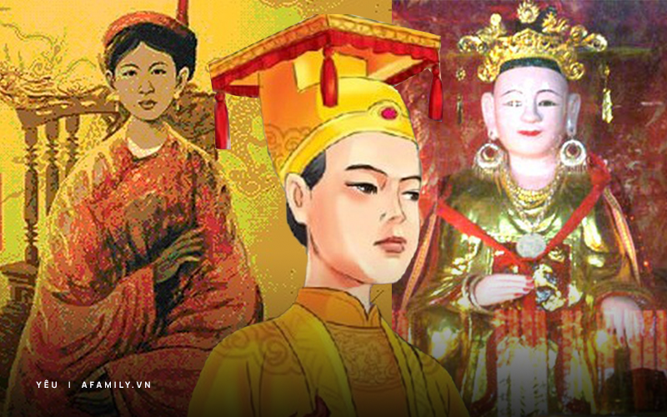
Đầu năm 1226, Lý Chiêu Hoàng nhường ngôi cho chồng là Trần Cảnh, nhà Trần thành lập.

Slide 8
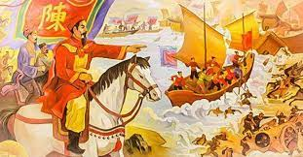
02
Nhà Trần xây dựng đất nước

Slide 9
Đọc đoạn “Dưới thời Trần … hết.”
4/ Bộ máy nhà nước của nhà Trần được tổ chức như thế nào?
5/ Vua Trần đặt ra lệ gì?
6/ Những việc làm nào chứng tỏ rằng giữa vua quan và dân chúng dưới thời nhà Trần chưa có sự cách biệt quá xa?
7/ Nhà Trần làm gì để xây dựng quân đội?
8/ Nhà Trần làm gì để phát triển Nông nghiệp?
9/ Những việc làm trên của các vua nhà Trần nhằm để làm gì?

Slide 10
Dưới thời Trần bộ máy nhà nước được xây như thế nào?
Cả nước chia thành 12 lộ
Phủ
Châu
Huyện
Xã

Slide 11
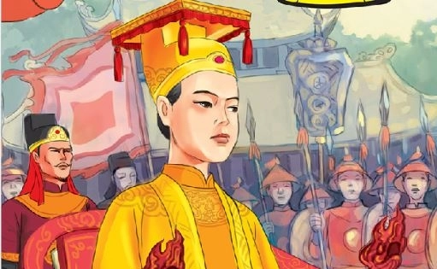
Dưới thời Trần cả nước chia thành 12 lộ, dưới lộ là phủ, châu, huyện, sau cùng là xã.
Mỗi cấp đều có quan cai quản.
Các vua Trần đặt ra lệ nhường ngôi sớm cho con và tự xưng là Thái thượng hoàng, cùng trông nom việc nước.

Slide 12
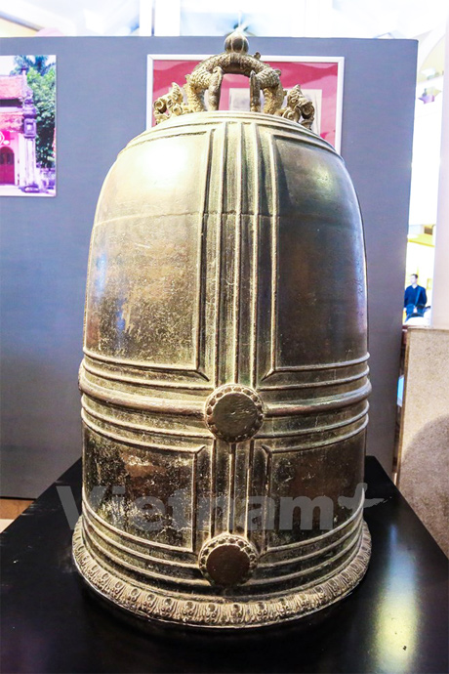
Vua Trần đặt ra lệ gì?
Vua Trần cho đặt chuông lớn ở thềm cung điện để dân đến đánh khi có điều gì cầu xin hoặc bị oan ức.

Slide 13
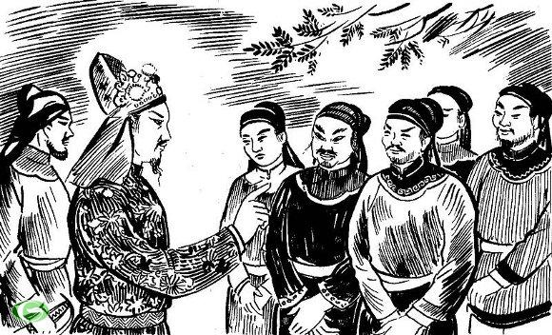
Những việc làm nào chứng tỏ rằng giữa vua quan và dân chúng dưới thời nhà Trần chưa có sự cách biệt quá xa?
Trong các buổi yến tiệc, có lúc vua và các quan cùng nắm tay nhau, hát ca vui vẻ.

Slide 14
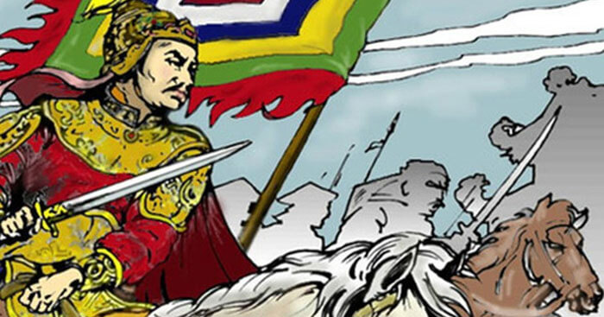
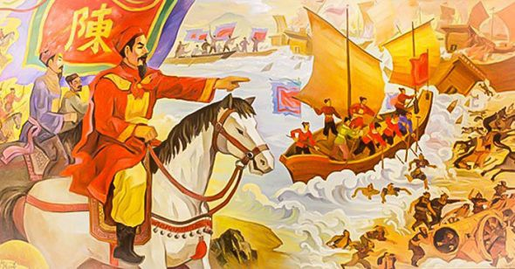
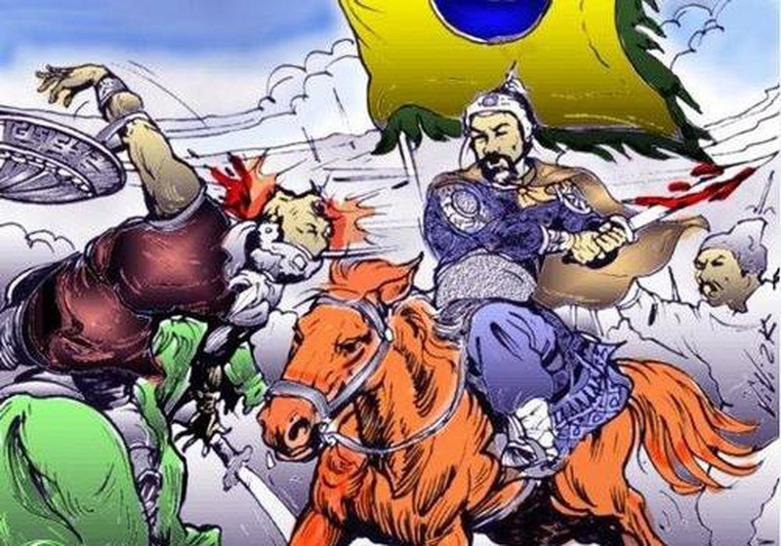
Nhà Trần làm gì để xây dựng quân đội?
Nhà Trần chú ý xây dựng quân đội. Trai tráng khỏe mạnh được tuyển vào quân đội, thời bình thì ở làng sản xuất, lúc có chiến tranh thì tham gia chiến đấu.

Slide 15
Ngoài các chức quan tương tự như thời Lý,
nhà Trần lập thêm:
Nhà Trần làm gì để phát triển Nông nghiệp?
Hà đê sứ
1
để trông coi việc đắp đê và bảo vệ đê điều
Khuyến nông sứ
2
chăm lo, khuyến khích nông dân sản xuất
Đồn điền sứ
3
tuyển mộ người đi khẩn hoang.

Slide 16
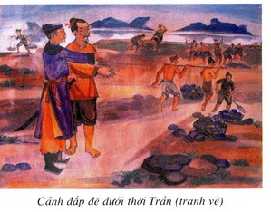
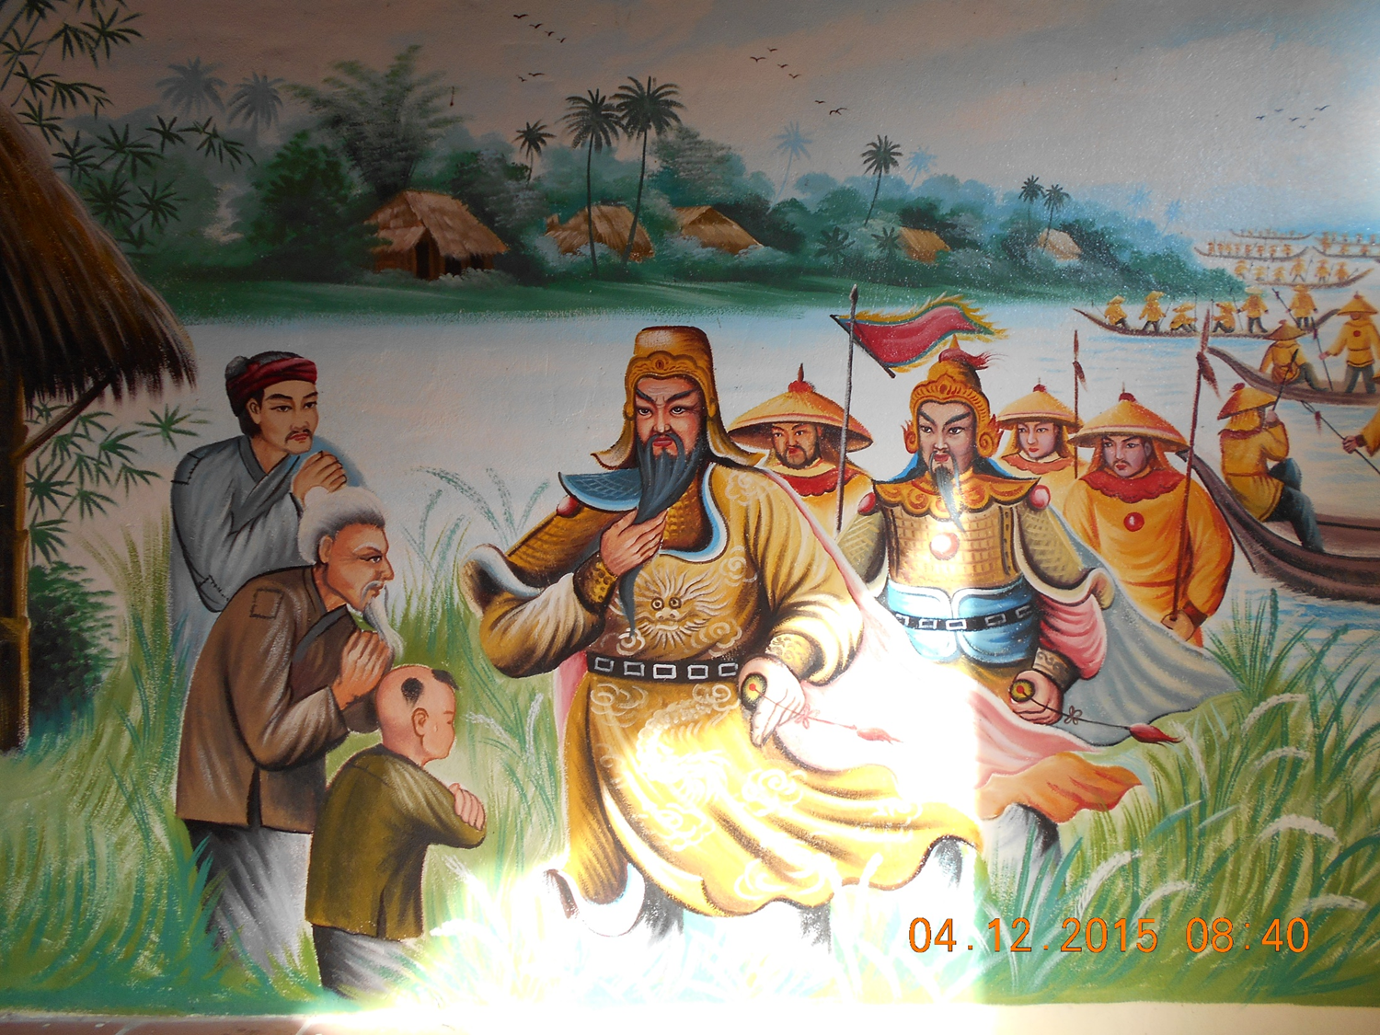

Slide 17
Nhà Trần rất quan tâm đến việc phát triển nông nghiệp và phòng thủ đất nước.

Slide 18
Dưới thời Trần cả nước chia thành 12 lộ, dưới lộ là phủ, châu, huyện, sau cùng là xã.
Vua nhà Trần
Luật lệ
Quan hệ với nhân dân và quan lại
Nông nghiệp
Quân đội
Thời bình: sản xuất
Thời chiến: chiến đấu
Khắn khít, gần
gũi, quan tâm
Ban thêm các chức quan: Khuyến nông sứ, Hà đê sứ, Đồn điền sứ để chăm sóc nền nông nghiệp

Slide 19
Ghi nhớ
Đầu năm 1226, Lý Chiêu Hoàng nhường ngôi cho chồng là Trần Cảnh, nhà Trần được thành lập.
Nhà Trần rất quan tâm đến việc phát triển nông nghiệp và phòng thủ đất nước.

Slide 20
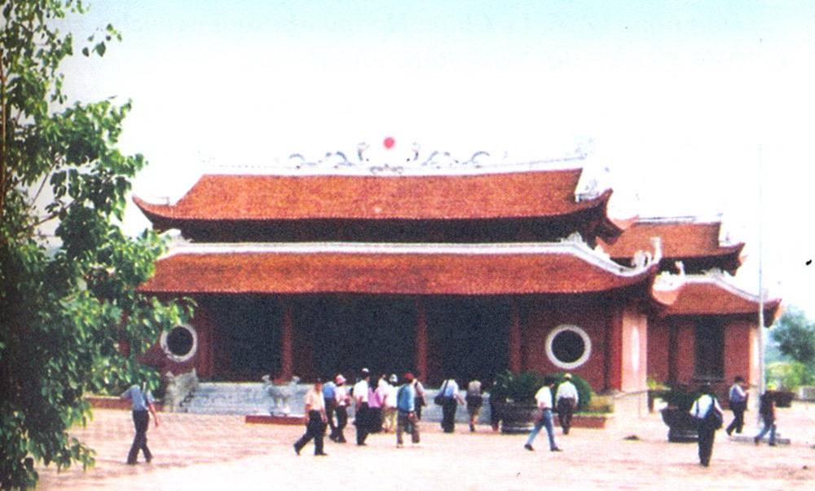
ĐỀN THỜ CÁC VỊ VUA THỜI TRẦN
(Đông Triều - Quảng Ninh)
Đền thờ được xây dựng trên một khuôn viên rất rộng, thoáng mát gồm đền ngoài và đền trong theo kiểu 8 mái, 3 gian, 2 chái ở các đầu mái uốn cong hình thuyền. Trên nóc mái có hình rồng uốn lượn và trái châu hình mặt trời ở giữa.

Slide 21
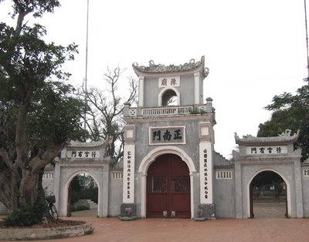
KHU ĐỀN THỜ HỌ TRẦN Ở NAM ĐỊNH
( Nơi có thờ 14 vị vua và 2 vị tướng họ Trần)

Slide 22
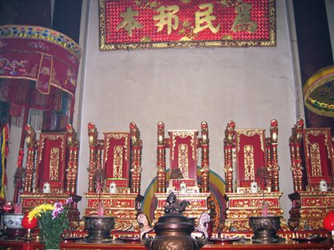
ĐỀN THỜ 14 VỊ VUA HỌ TRẦN
TƯỢNG VUA
TRẦN NHÂN TÔNG

Slide 23
Chủ đề: NHÀ TRẦN

Slide 24
CÂU HỎI 1
Sắp xếp các chữ cái sau thành tên một chức quan dưới thời nhà Trần: s/ ê/ H/ ứ/ à/ đ
Hà đê sứ

Slide 25
CÂU HỎI 2
Sắp xếp các chữ cái sau thành tên vị vua nữ duy nhất của Việt Nam:
C/ ý/ i/ H/ L/ h/ ê/ o/ u/ à/ n/ g
Lý Chiêu Hoàng

Slide 26
CÂU HỎI 3
Chức quan chăm lo cho nông dân
sản xuất là:
Khuyến nông sứ

Slide 27
CÂU HỎI 4
Sắp xếp các chữ cái sau thành từ
có nghĩa:
T/ à/ n/ n/ ầ/ h/ r
nhà Trần

Slide 28
GIẢI ĐÁP
Ô CHỮ

Slide 29
L | Y | C | H | I | E | U | H | O | A | N | G
1
1
T | R | A | N | C | A | N | H
2
2
T | R | A | N | T | H | U | D | O
3
3
D | O | N | D | I | E | N | S | U
4
4
K | H | U | Y | E | N | O | N | G | S | U
5
5
C | H | U | O | N | G
6
6
Câu 6: Thời Trần, vật được đặt trước thềm cung điện để dân đánh khi có điều cầu xin hay bị oan ức.
Câu 3: Ai là người đã có công lập nên nhà Trần?
Câu 4: Chức quan tuyển mộ người đi khẩn hoang.
Câu 5:Chức quan khuyến khích nông dân sản xuất
Câu 1: Tên của vị vua cuối cùng của nhà Lý.
Câu 2: Lý Chiêu Hoàng nhường ngôi cho ai?

Slide 30
Dặn dò

Slide 31
Chúc các em
học tốt

